Slide 1

10.HAFTA
Raporlar
GÜN SONU DEVİR SONRASI YAPILMASI GEREKEN KONTROLLER
1-Otele gelecek konuklar listesi kontrolü
-Arrival list
2-Otelden ayrılacak konuklar listesi
-Departure list
3-Konuk Bölümlerinin kontrolü
4-Resmi tahakkuk kontrolü
-Günlük Müşteri listesi
Türk Ticaret Kanunu ve Vergi Usul Kanununa göre resmi olan belgeler saklanır.
5-Ayrılacak gruplara ait hesapların kontrolü
-Ana folyo, ekstra folyo, krediye kaldırma veya hesabın peşin alınması gibi.
6-Uyandırma Listesi Kontrolü
7-Ayrıntılı Faaliyet (Doluluk-Gelir) Raporunun Kontrolü

Slide 2
A-Günlük oda raporunun detayları
-Odalar
+Toplam oda sayısı
+Tamirde oda sayısı
+Personel oda sayısı
+Satışa hazır oda sayısı
+Free oda sayısı (Complimentary, free)
+Satılan oda sayısı
+Boş oda sayısı
-İstatistik
+Oda hasılatı
+Ortalama oda geliri
+Ortalama kişi geliri
+Oda doluş oranı
-Satılan odalar
+Tek kişilik
+İki kişilik
+Üç kişilik vb.
-Rezervasyon
+Cancel oda
+No Show oda
+Walk-in (pasan) oda

Slide 3
-Oda ve kişi durumu
+Dün
+Gelen
+Giden
+Bugün
-Kişi ve oda
+Kişi sayısı
+Oda sayısı
+Oda hasılatı
+Ortalama kişi geliri
+Ortalama oda geliri
+Tesis dışı (tesiste belge dışı odalar var ve konaklayan misafirler olması durumunda kişi sayısı, oda sayısı, oda hasılatı, ortalama kişi ve oda geliri yazılmalıdır.
+Geçen yıl aynı gün
+Artma ve eksilme
-Yataklar
+Satışa hazır yatak
+Bugün
+Bu ay bugüne kadar

Slide 4
+Yılbaşından bugüne kadar
+Geçen yıl bugüne kadar
+Satılan yatak
+Yatak işgal oranı (bugün, bu ay bugüne kadar, yılbaşından bugüne kadar, geçen yıl bugüne kadar)
+Satışa hazır oda
+Satılan oda
+Oda doluş oranı (Bugün, Bu ay bugüne kadar, Yılbaşından bugüne kadar)
+Oda hasılatı
+Geceleme (Grup, münferit)
-Tahmin
+Gelecek oda
+Gidecek oda
-Gruplar
-Personel odaları
-Free odalar
+Bu ay bugün oda işgali
+Geçen yıl bu ay bugün oda işgali
-GÜNLÜK ODA RAPORU

Slide 5
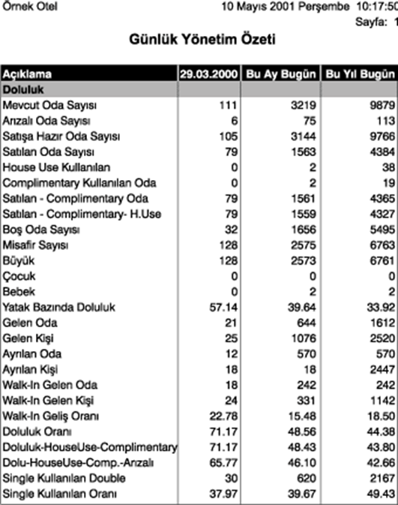
Günlük yönetim özeti

Slide 6
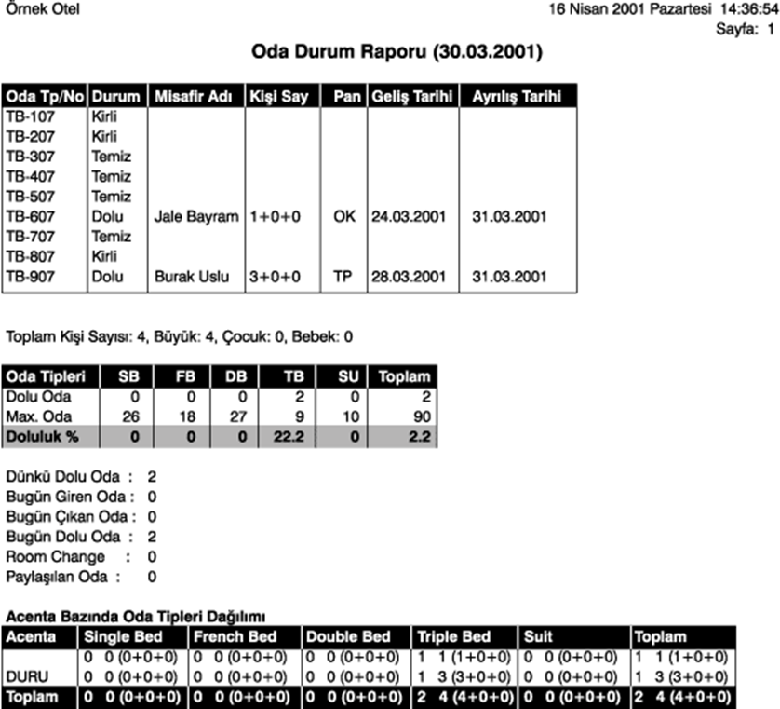

Slide 7
FİNANSAL RAPORLARI KONTROL ETME
A-RAPORLAR
1-GÜNLÜK, AYLIK, YILLIK ODA GELİR RAPORLARI
-SEYAHAT ACENTELERİ ODA GELİR RAPORLARI
-ŞİRKET ODA GELİR RAPORLARI
-GRUP ODA GELİR RAPORLARI
-MÜNFERİT ODA GELİR RAPORLARI
-WALK-IN KONUK GELİR RAPORLARI
2-GÜNLÜK, AYLIK, YILLIK DEPARTMAN GELİRLERİ
-TELEFON GELİRLERİ
-ÇAMAŞIRHANE
3-ODA FİYATLARINI (ROOM RATE) KONTROL ETMEK
-SEYAHAT ACENTELERİ ODA FİYATLARI
-ŞİRKET ODA FİYATLARI
-GRUP ODA FİYATLARI
-MÜNFERİT ODA FİYATLARI
-WALK IN KONUK ODA FİYATLARI
Tahsilat Bordrosu: Check out yapan konuklardan hesapları tahsil edilenlerin kayıt edildiği formdur. Seri ve sıra numaralı iki nüsha düzenlenir.(Muhasebe, Resepsiyon)
Kredili Faturalar bordrosu: Krediye kaldırılan faturaların işlendiği seri ve sıra numaralı formdur. (Muhasebe, Resepsiyon)

Slide 8
Mali Raporları
 | Günlük Hasılat Hareketleri |  | Departman Fişleri Listesi |  | Günlük Kasa Defteri |  | Döviz Change Defteri
 | Folyo Listesi (detaylı) |  | Folyo Listesi |  | Main Current |  | Main Current (Özet)
 | Balans Raporu |  | Fatura Listesi |  | KDV İcmali |  | Fiş Transfer Listesi
 | Departman Hasılat Raporu |  | Kasiyer İcmali |  | Acenta Hasılat Listesi |  | Günlük Oda Hasılat Listesi
 | Günlük Krediye Kaldırılanlar Listesi |  | Günlük Nakit İşlemleri Listesi |  | Departman Bazında Ekstralar Listesi |  | Günlük Yönetim Özeti
 | Oda Bakiye Lİstesi |  | Telefon Görüşmeleri Listesi |  | Folyo Dökümü (Detaylı) |  | Folyo Dökümü (Özet)

Slide 9
B-İSTATİSTİK
1-GELİR BAZINDA GRAFİKLER
Grafikler
 | Gelir Bazında Grafikler |  |  |  | Acenta Bazında Grafikler
 | Yıllık Departman Bazında |  |  |  | Acenta Bazında Geceleme
 | Departman Bazında Yıllık |  |  |  | Acenta Bazında Kişi Sayıları
 | Departman Bazında Aylık |  |  |  | Acenta Bazında Gelirler
 |  |  |  |  | Acenta Bazında Ekstra Gelirler

Slide 10
C-ANALİZ YAPMA
D-ODA SATIŞ FİYAT POLİTİKASI
KALAN KONUK RAPORLAMA İŞLEMLERİNİ KONTROL ETME
A-RAPORLAR
KALAN KONUK RAPORLARINI KONTROL ETMEK
-SEYAHAT ACENTELERİ KONUK RAPORLARI
-ŞİRKET ODA KONUK RAPORLARI
-GRUP ODA KONUK RAPORLARI
-MÜNFERİT ODA KONUK RAPORLARI
-WALK-IN KONUK RAPORLARI
VIP KONUK RAPORLARI

Slide 11
Oda Raporları
Check-in Raporu |  | Check-out Raporu |  | Room Rack
Room Rack (Aylık) |  | Oda Durum Listesi |  | House Keeper Listesi
Temizlik Listesi |  | Misafir Listesi |  | Misafir Listesi (Ücretli)
Günlük Gelenler Listesi |  | Room Change Listesi |  | Milliyet Raporu
Boş Odalar Listesi
B-İSTATİSTİK
İstatistik Raporları
 | Acenta Doluluk İstatistiği |  | Acenta Rezervasyon Dağılımı |  | Market İstatistiği

Slide 12
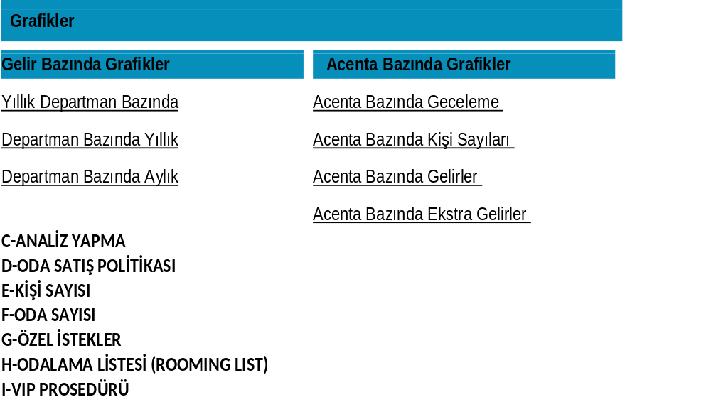

Slide 13
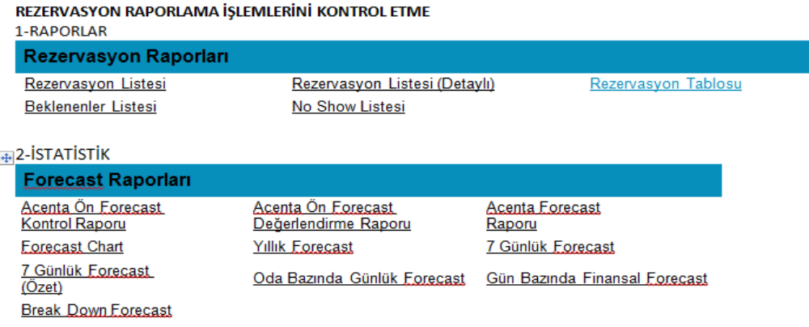
3-ANALİZ YAPMA
4-ODA SATIŞ POLİTİKASI
5-KİŞİ SAYISI
6-ODA SAYISI
7-ÖZEL İSTEKLER
8-ODALAMA LİSTESİ (ROOMING LIST)
9-VIP PROSEDÜRÜ

